Slide 1
Programmazione e calcolo scientifico
Progetto finale a cura di Furnò Angelo Daniele,
Lupini Michele e Susca Erica

Slide 2
Indice
Introduzione:
Scopo del progetto e requisiti
Parte 1:
Ipotesi
Costruzione del poligono
Taglio del poligono concavo
Taglio del poligono convesso
Stampa del poligono
Parte 2:
Costruzione del dominio
Costruzione della cella
Costruzione della mesh
Stampa della mesh

Slide 3
Introduzione Scopo del progetto e requisiti
Nella Scienza Computazionale, un importante compito è il taglio di un poligono in diverse parti.
L’obiettivo è generare una collezione di sottopoligoni, dato un poligono iniziale e una retta tagliante
Il risultato del taglio è visibile grazie a un file Matlab, che permette la stampa a schermo
La creazione di una mesh poligonale è un rilevante problema della Computer Grafica
L’obiettivo è rivestire un dato dominio a partire da un elemento di riferimento
La mesh è visibile grazie a un file Matlab, che permette la stampa a schermo dei poligoni che la costituiscono

Slide 4
TAGLIO DEL POLIGONO
PARTE 1

Slide 5
Ipotesi
I dati del problema sono memorizzati in un file di input, contenente:
un insieme di punti : punti del poligono iniziale
un insieme di vertici : vertici del poligono iniziale
una coppia di punti : estremi del segmento tagliante
I vertici del poligono sono disposti in senso antiorario
Non ci sono ulteriori assunzioni riguardo a concavità, convessità, parallelismo della retta con i segmenti o parallelismo di segmenti tra loro

Slide 6
Costruzione del poligono
La costruzione del poligono avviene a partire da un file di input avente una determinata formattazione.
Tutti i dati del problema vengono raccolti in una classe su misura in diverse strutture dati:
un vettore di punti che contiene tutti i punti del problema, non ordinati e caratterizzati da un indice
un poligono che rappresenta il poligono iniziale attraverso un vettore di indici associati ai punti del problema
un segmento che rappresenta la retta tagliante attraverso una coppia di indici
un vettore di segmenti utilizzato per contenere i lati del poligono iniziale
un vettore di poligoni che rappresenta i sottopoligoni generati a seguito del taglio

Slide 7
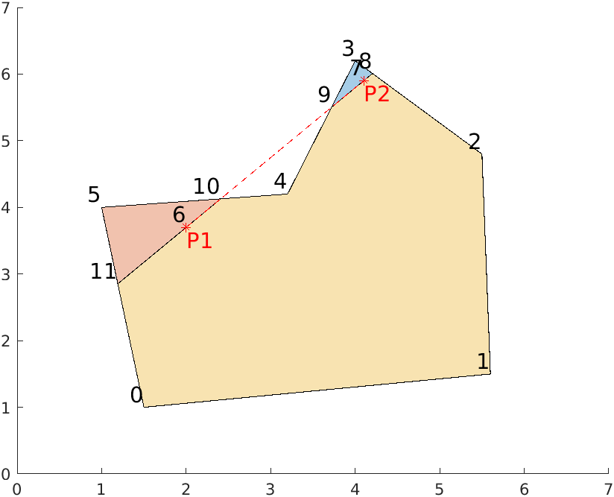
Taglio del poligono concavo
Dato un poligono concavo del tipo dato in figura, utilizziamo delle strutture dati ausiliarie:
In BorderPoints vengono memorizzati tutti i punti sul bordo del poligono
In LinePoints vengono memorizzati tutti i
punti appartenenti alla retta tagliante
ordinati secondo l’ascissa curvilinea
BorderPoints | 0 | 1 | 2 | 8 | 3 | 9 | 4 | 10 | 5 | 11
LinePoints | 11 | 6 | 10 | 9 | 7 | 8

Slide 8
SideList è una mappa con chiave l’intero associato al punto (sul bordo) e con dato un intero nel set {1, 0, -1} che contrassegna la posizione del punto rispetto alla retta (sinistra della retta, sulla retta o a destra della retta)
InOutList è una mappa con chiave l’intero associato al punto sulla retta e con dato un intero nel set {1, 0, -1} che contrassegna il fatto che la retta sia rispettivamente entrante, uscente o nessuna delle due (caso di default assegnato agli estremi del segmento tagliante) rispetto al punto
SideList | Chiave | 0 | 1 | 2 | 8 | 3 | 9 | 4 | 10 | 5 | 11
 | Dato | -1 | -1 | -1 | 0 | 1 | 0 | -1 | 0 | 1 | 0
InOutList | Chiave | 11 | 6 | 10 | 9 | 7 | 8
 | Dato | 1 | -1 | 0 | 1 | -1 | 0

Slide 9
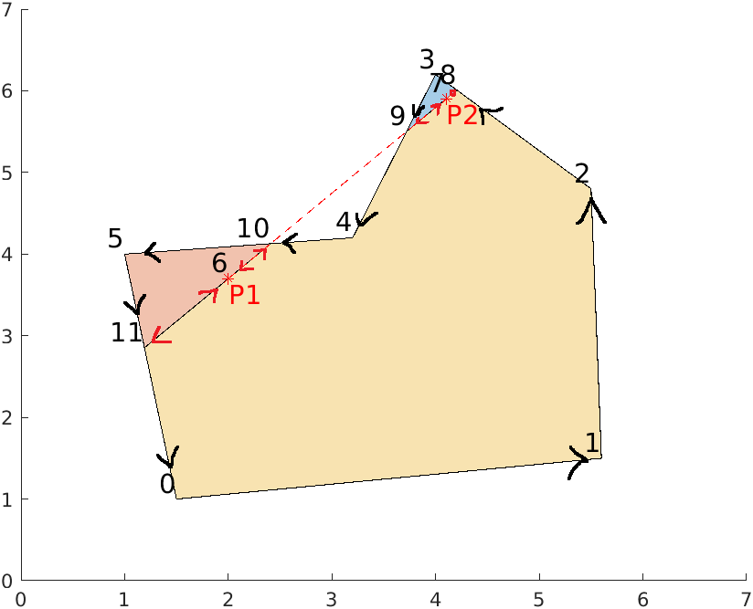
Graph è una mappa con chiave l’indice dei punti del problema e con dato una lista di adiacenza contenente:
il punto successivo sulla retta o sul bordo, se il punto in questione è un punto del poligono
il punto precedente sulla retta e il punto successivo sulla retta o sul bordo (se esistono), se mi trovo su un punto della retta
Al momento della creazione del grafo vengono esclusi collegamenti tra punti che creerebbero segmenti al di fuori del poligono grazie alla mappa InOutList
Graph | Key | 0 | 1 | 2 | 3 | 4 | 5 | 6 | 7 | 8 | 9 | 10 | 11
 | Data | 1 | 2 | 8 | 9 | 10 | 11 | 10 | 8 | 7 | 7 | 6 | 6
 |  |  |  |  |  |  |  | 11 | 9 | 3 | 4 | 5 | 0

Slide 10
Ciclando su tutti i punti del bordo, scegliamo il punto di partenza di un metodo ricorsivo per trovare i subpoligoni;
se il punto considerato non appartiene alla retta tagliante ed il suo successivo sul bordo appartiene alla retta, allora il punto in questione è un punto di partenza.
Per trovare i sottopoligoni si utilizza un metodo ricorsivo, che sfrutta la visita in profondità del grafo:
se il nodo non è già stato visitato, allora viene aggiunto al vettore dei nodi visitati e continuo la visita se il nuovo punto non si trova dal lato opposto della retta rispetto al primo punto visitato
se il nodo è già stato visitato, coincide con il punto di partenza e il vettore dei visitati è maggiore o uguale a tre, aggiungo il poligono al vettore di subpoligoni

Slide 11
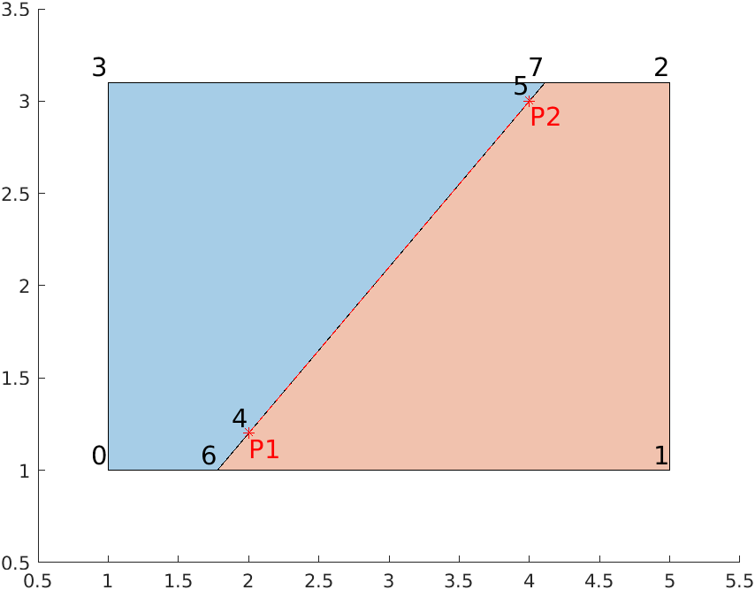
Taglio del poligono convesso
Il taglio del poligono convesso avviene in maniera analoga a quella del poligono concavo, con ottimizzazioni:
dal momento che in questo caso è possibile avere al massimo due intersezioni, una entrante e l’altra uscente, non è necessaria l’uso della mappa InOutList
risparmio di memoria da allocare per i vettori LinePoints e BorderPoints e arresto anticipato del ciclo di ricerca delle intersezioni dovuto a una conoscenza aprioristica del numero massimo di punti sulla linea (i 2 estremi e, al peggio, 2 intersezioni distinte da questi)

Slide 12
BorderPoints | 0 | 6 | 1 | 2 | 7 | 3
LinePoints | 6 | 4 | 5 | 7
SideList | Chiave | 0 | 6 | 1 | 2 | 7 | 3
 | Dato | 1 | 0 | -1 | -1 | 0 | 1
Graph | Chiave | 0 | 1 | 2 | 3 | 4 | 5 | 6 | 7
 | Dato | 6 | 2 | 7 | 0 | 5 | 7 | 4 | 5
 |  |  |  |  |  | 6 | 4 | 1 | 3

Slide 13
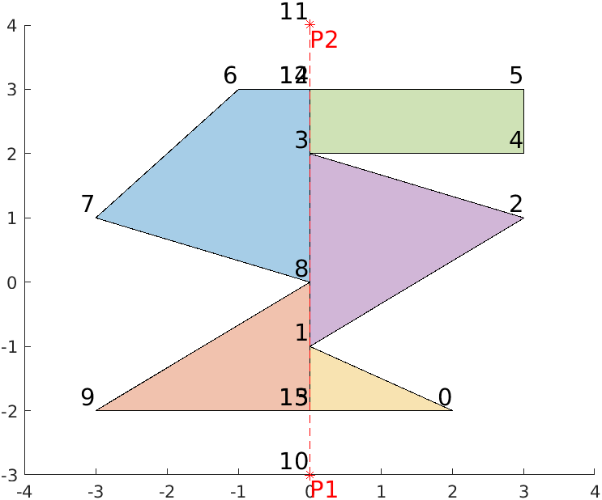
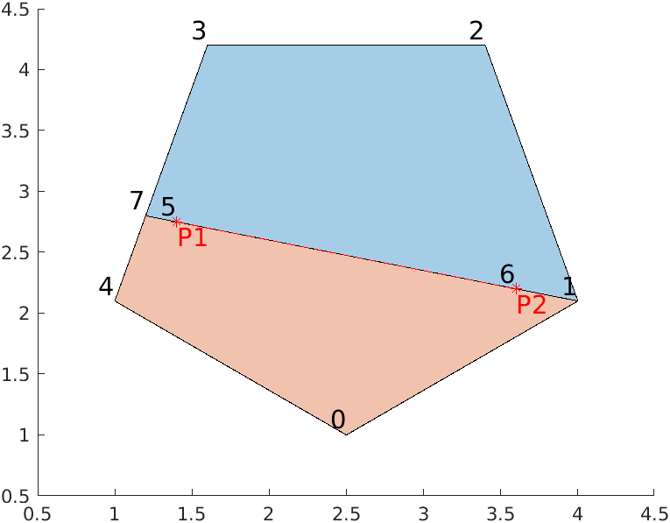
Casi particolari
Caso di intersezione al vertice:
se l’intersezione coincide con un vertice del poligono allora non vengono creati duplicati in BorderPoints;
Caso di retta tagliante esterna al poligono:
Aggiunge il poligono nel vettore dei suoi subpoligoni senza chiamare alcun cutter;

Slide 14
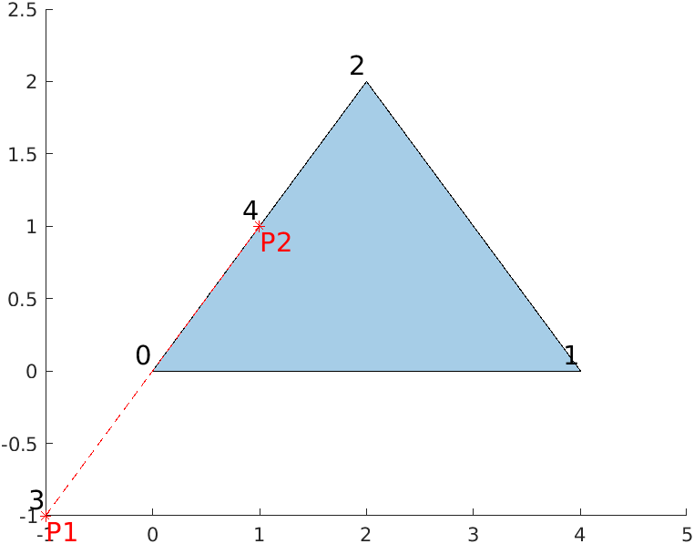
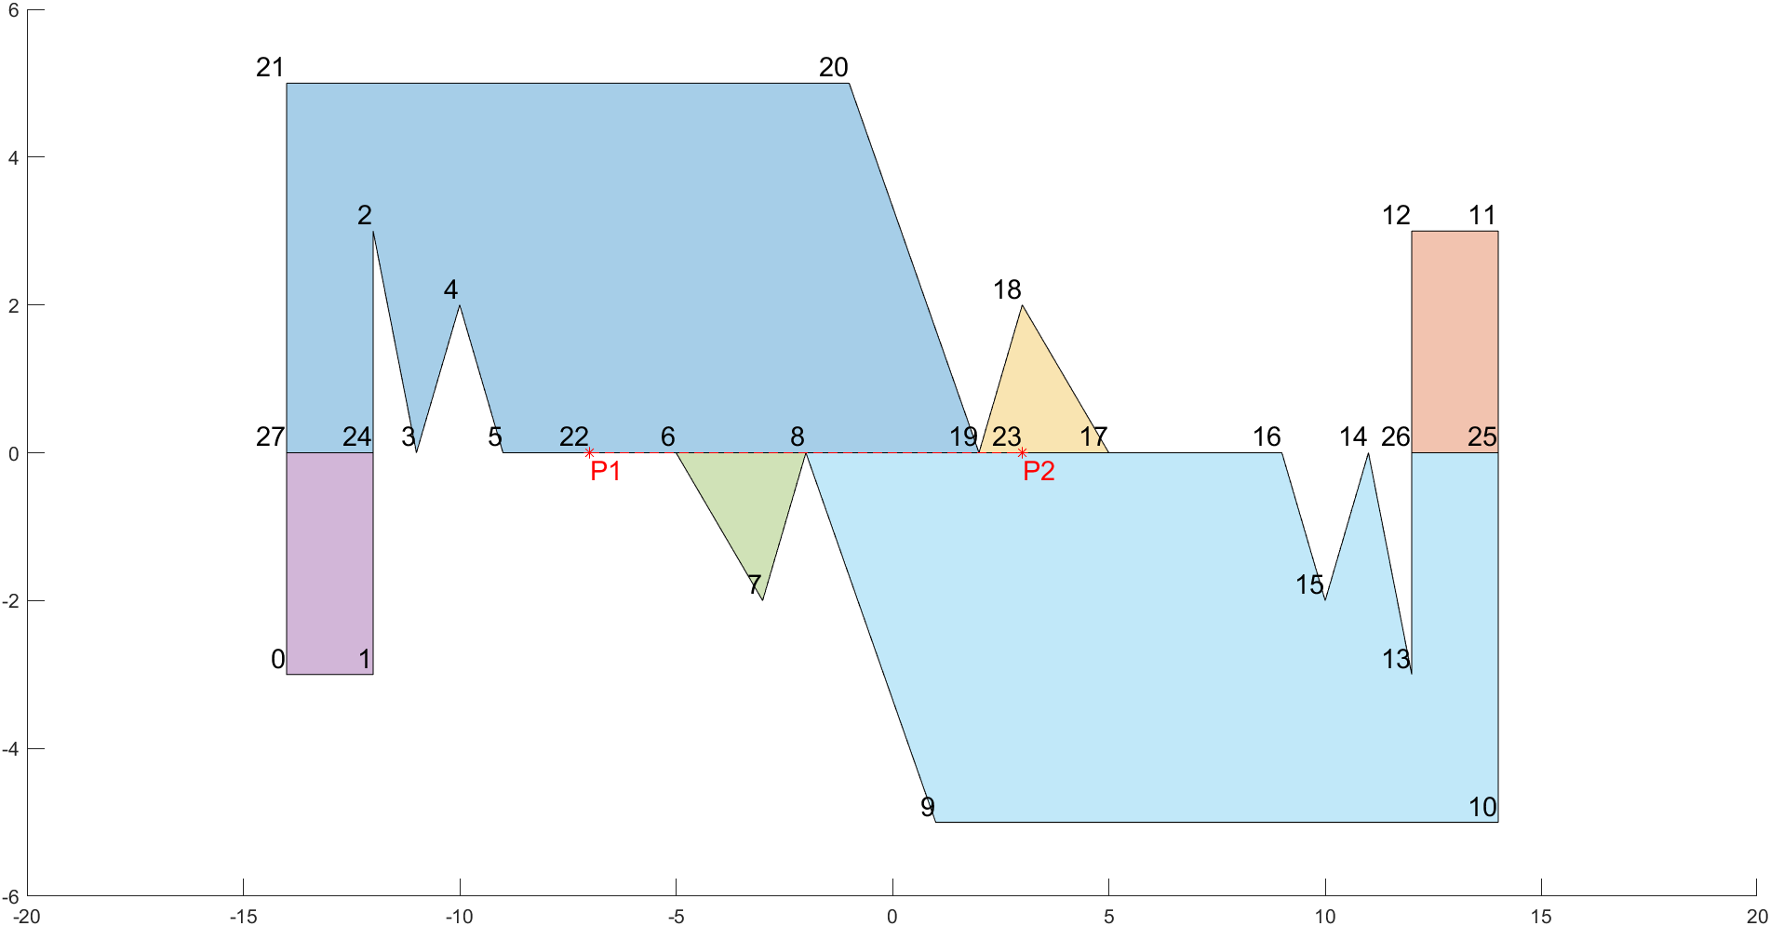
Caso di parallelismo:
se uno o entrambi gli estremi del segmento tagliante cadono all’interno di un lato, allora essi sono aggiunti ai punti del bordo

Slide 15
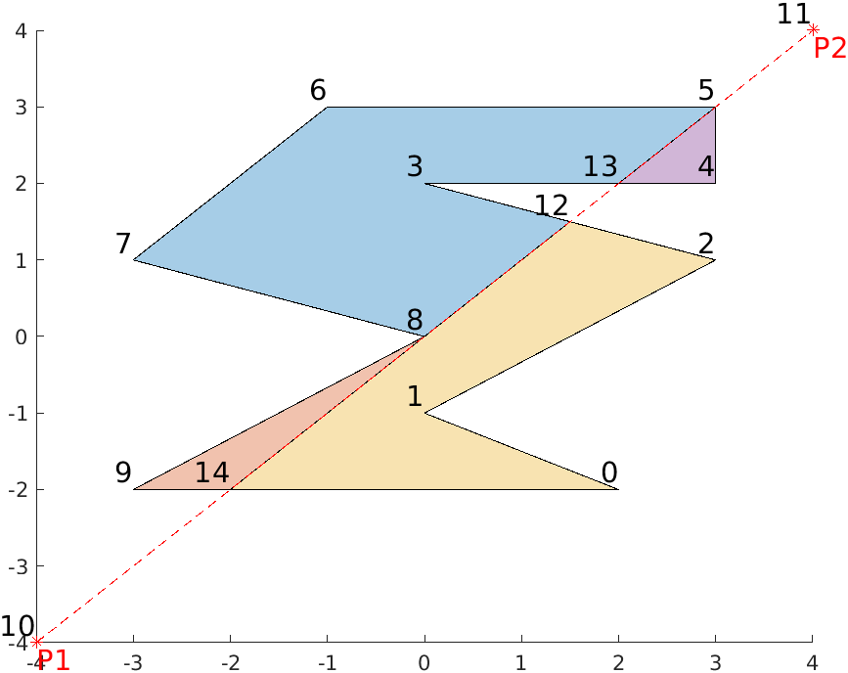
Stampa del poligono
La factory contiene tutti i dati del problema necessari per creare dei file su Matlab, che permettono di plottare:
il poligono iniziale con la numerazione di ciascun vertice
il segmento tagliante
i sottopoligoni generati a seguito del taglio

Slide 16
COSTRUZIONE DELLA MESH
PARTE 2

Slide 17
Ipotesi
Dominio e poligono iniziale sono forniti in input da codice stesso e hanno i vertici orientati in senso antiorario
Il poligono che fa da dominio è assunto come convesso per facilitare le operazioni di costruzione della mesh;
Non ci sono ulteriori assunzioni riguardo a concavità, convessità, parallelismo della retta con i segmenti o parallelismo di segmenti tra loro

Slide 18
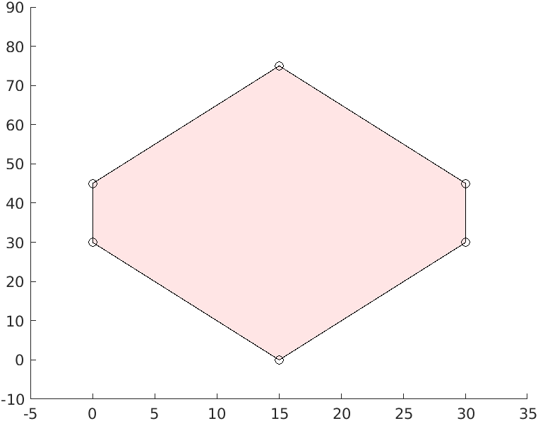
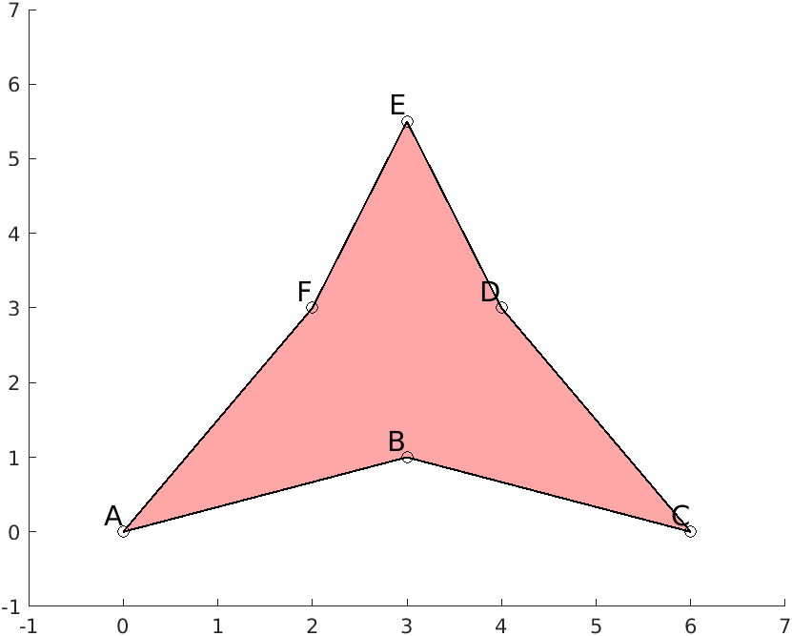
Costruzione del dominio
La costruzione della mesh avviene a partire da un dominio convesso per ipotesi e da un elemento di riferimento, costruito a partire da un poligono qualsiasi
Il dominio è un poligono convesso definito come un vettore di punti

Slide 19
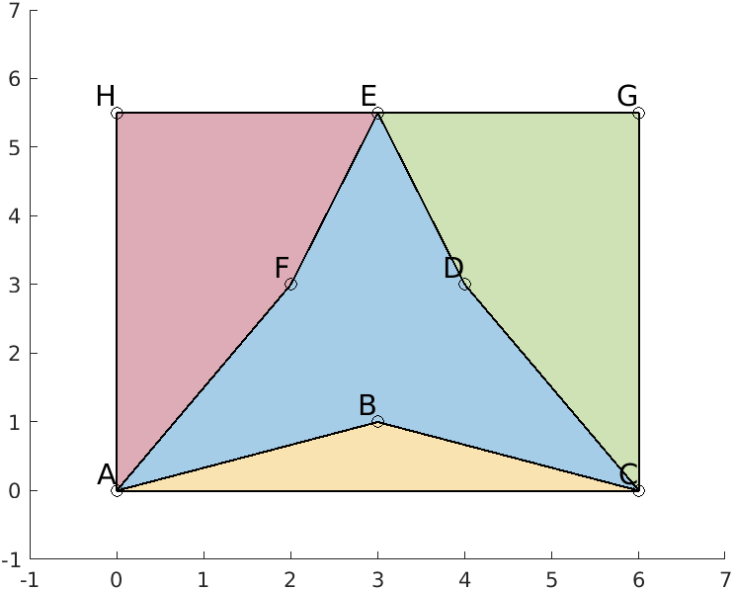
Costruzione della cella
L’elemento di riferimento si identifica come un vettore di poligoni racchiusi in un bounding box:
si costruisce a partire da un poligono centrale (PolygonPoints), di cui si calcola il minimo rettangolo che lo racchiude, sfruttando le coordinate estremali
si calcolano i punti di intersezione del poligono centrale con il bounding box e si costruisce il vettore ordinato di punti che costituiscono il bordo (BorderPoints)
PolygonPoints | A | B | C | D | E | F
BorderPoints | A | C | G | E | H

Slide 20
si costruisce una mappa (Linker) con chiave l’indice del punto del bordo e con dato l’indice del punto corrispondente sul poligono, se esiste, altrimenti un valore di default (-1)
ciclando sui punti del bordo si parte da ogni punto di intersezione tra poligono e bounding box tale che il successivo non sia anch’esso di intersezione e si procede con una visita in profondità
a partire dal punto iniziale si visitano i punti del bordo fino a trovare un altro punto di intersezione
sfruttando il Linker si passa al corrispettivo punto sul poligono e si procede in senso orario fino a trovare il punto iniziale, chiudendo il poligono
Linker | Chiave | 0 | 1 | 2 | 3 | 4
 | Dato | 0 | 2 | -1 | 4 | -1

Slide 21
Costruzione della mesh
A partire dal dominio si costruisce il minimo rettangolo che lo contiene (bounding domain) e considerando le dimensioni della cella si calcola il numero minimo di celle, lungo gli assi x e y, tali che ricoprono il dominio
Si trasla l’elemento di riferimento in modo che il suo vertice in basso a sinistra coincida con il vertice in basso a sinistra del bounding domain
Per ogni cella contenuta nel bounding domain:
se la cella completamente fuori dal dominio allora non faccio niente
se la cella è contenuta completamente all’interno del dominio, aggiungo alla mesh tutti i suoi poligoni
se la cella è parzialmente contenuta nel dominio, per ogni lato del dominio si tagliano i poligoni nella cella mantenendo i sottopoligoni sinistri

Slide 22
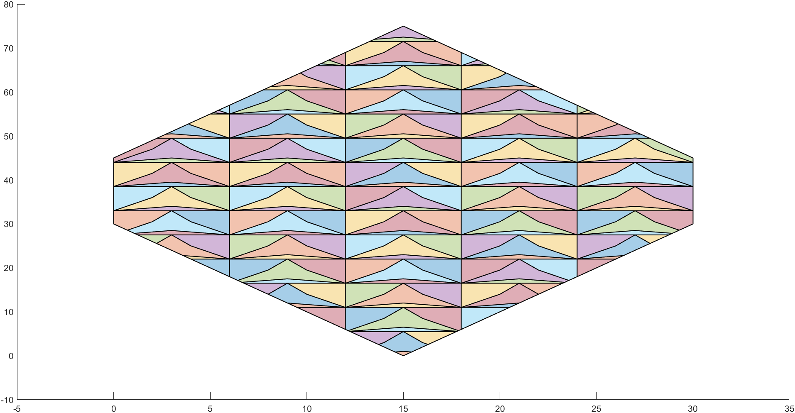
Stampa della mesh
Una classe ad hoc permette la creazione di file su Matlab che atti a plottare:
il poligono costituente il dominio della mesh
la mesh in uno stato precedente al taglio
la mesh finale a seguito del taglio

Slide 23
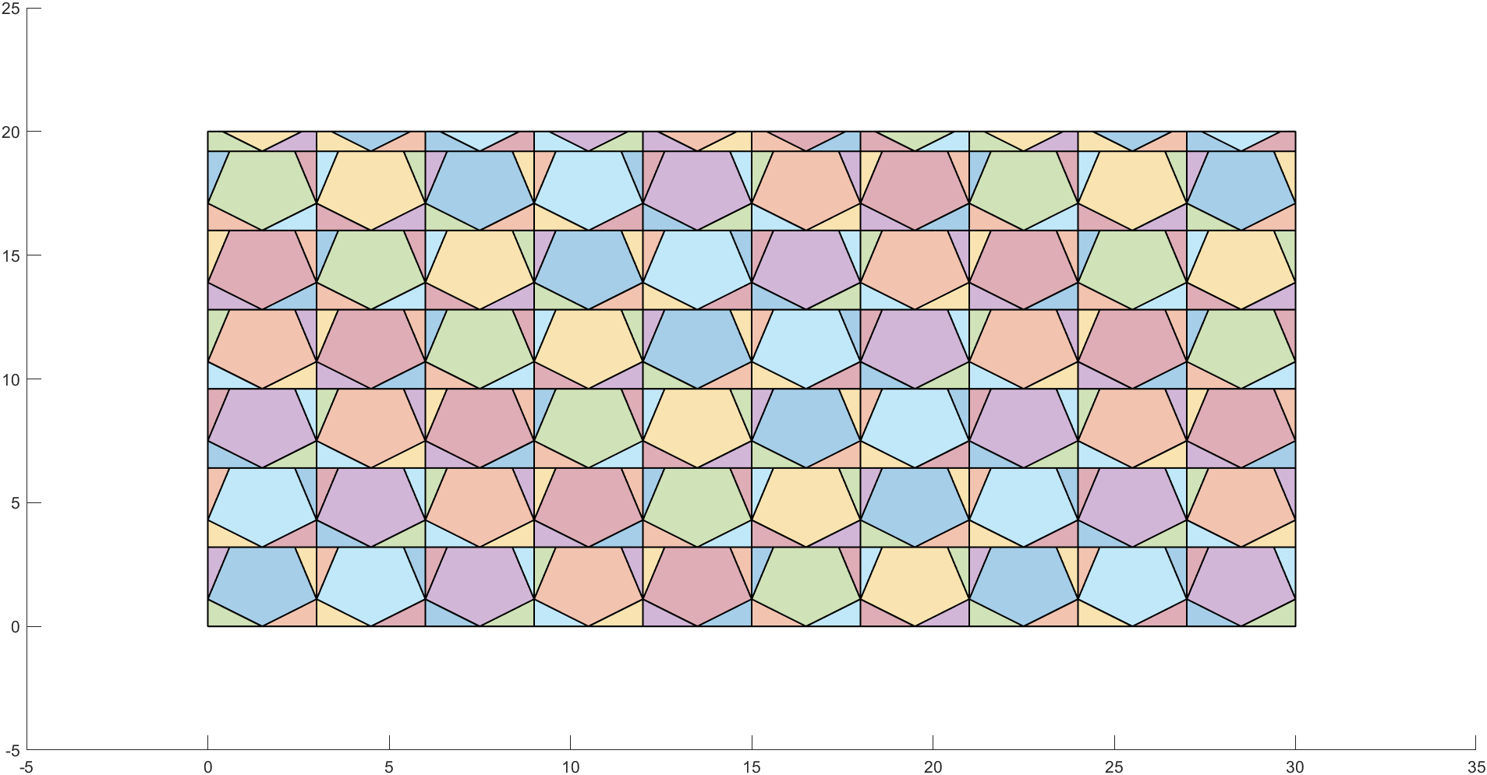

Slide 24
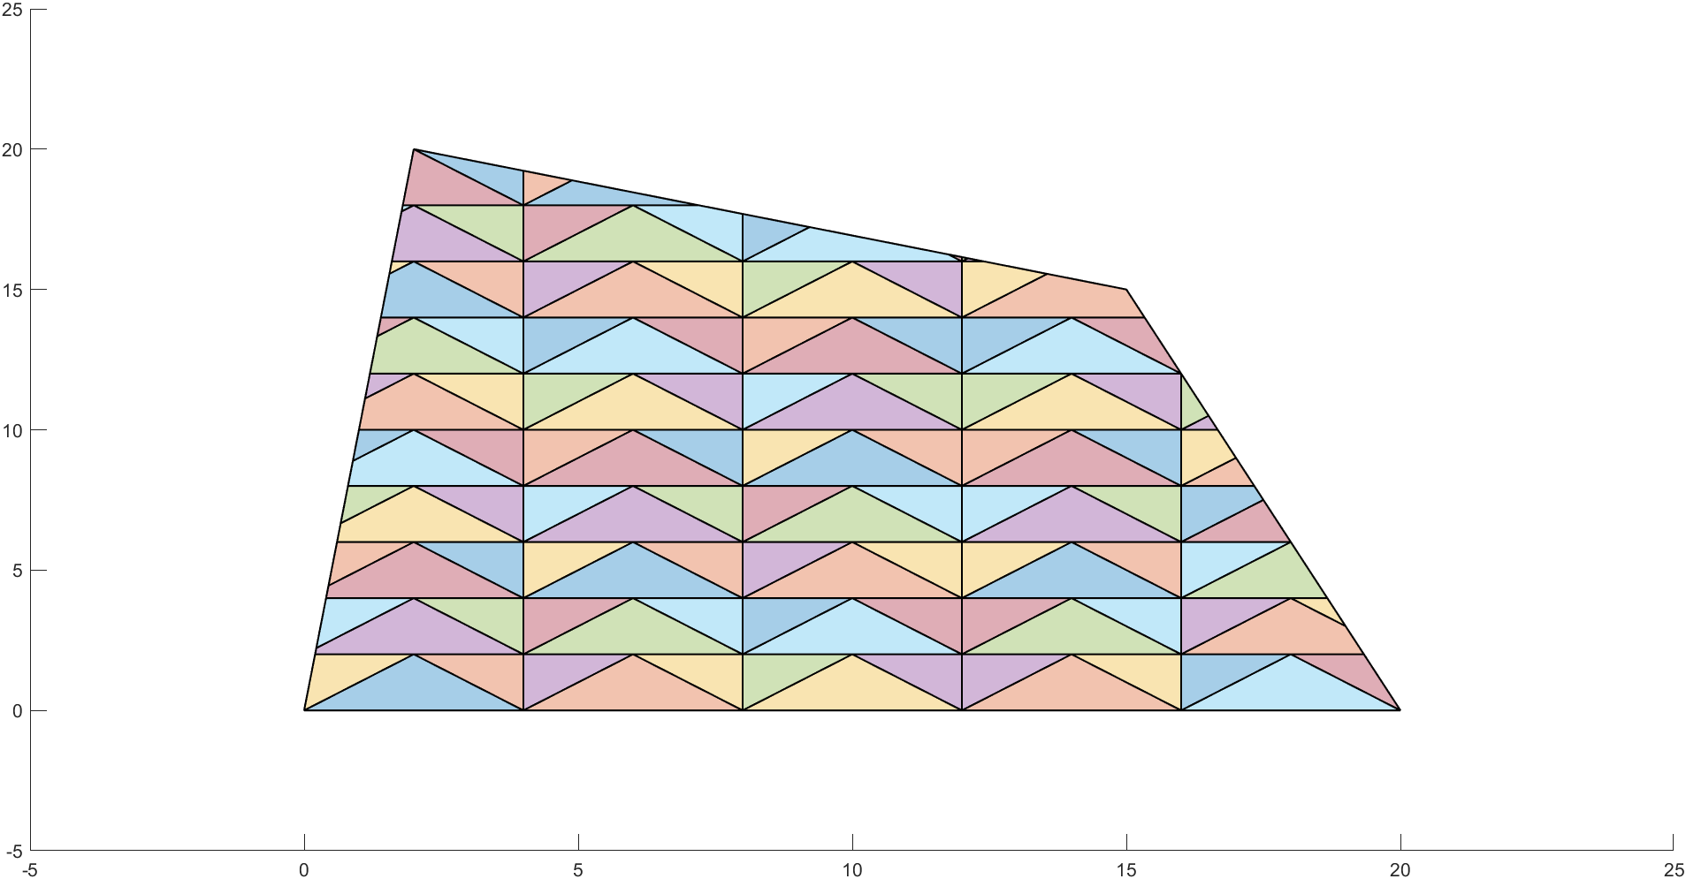

Slide 25
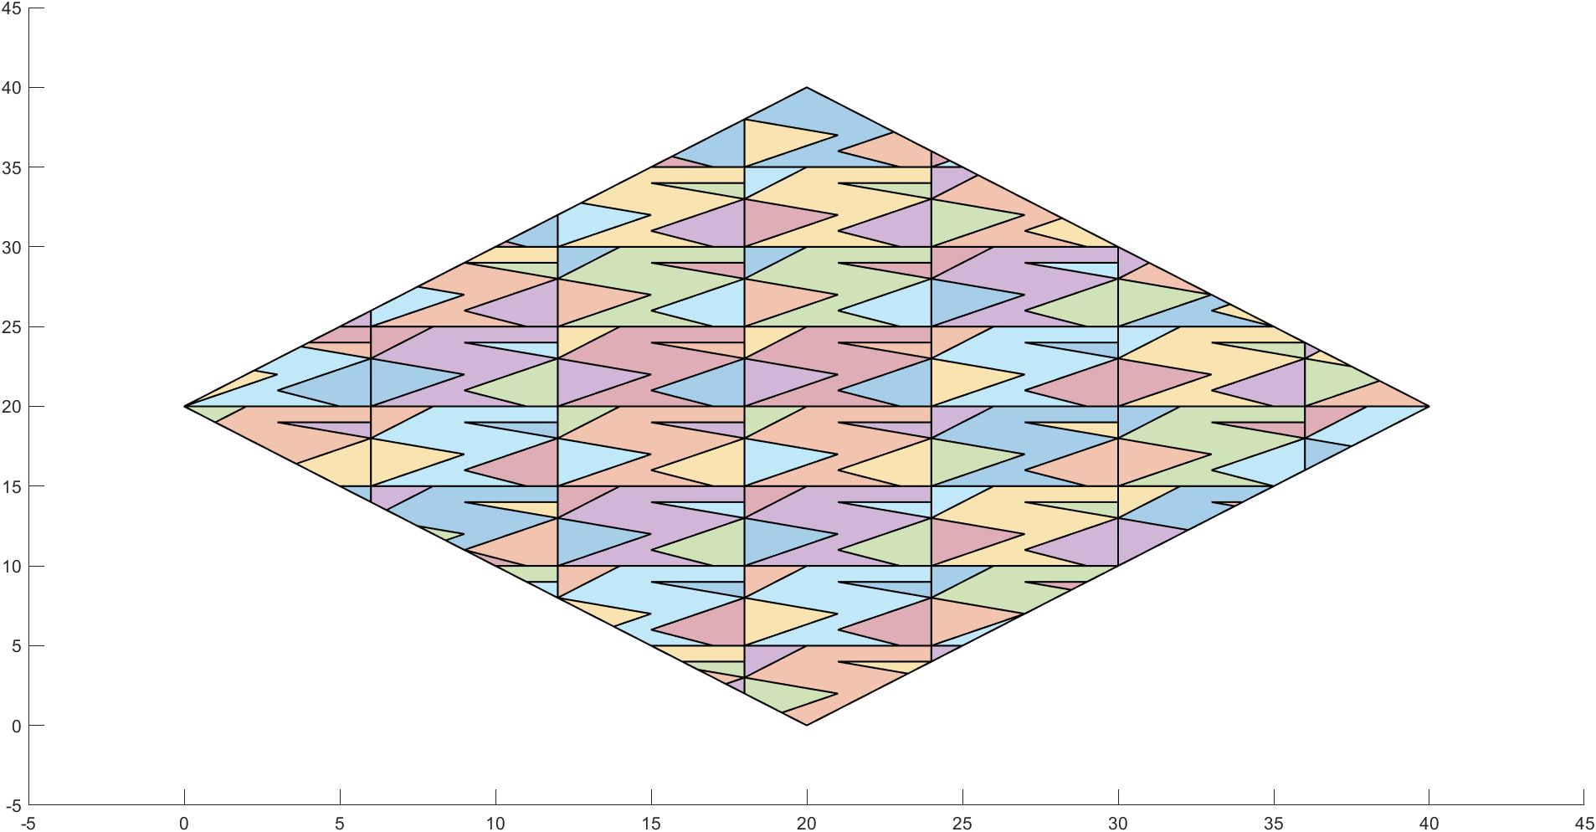

Slide 26
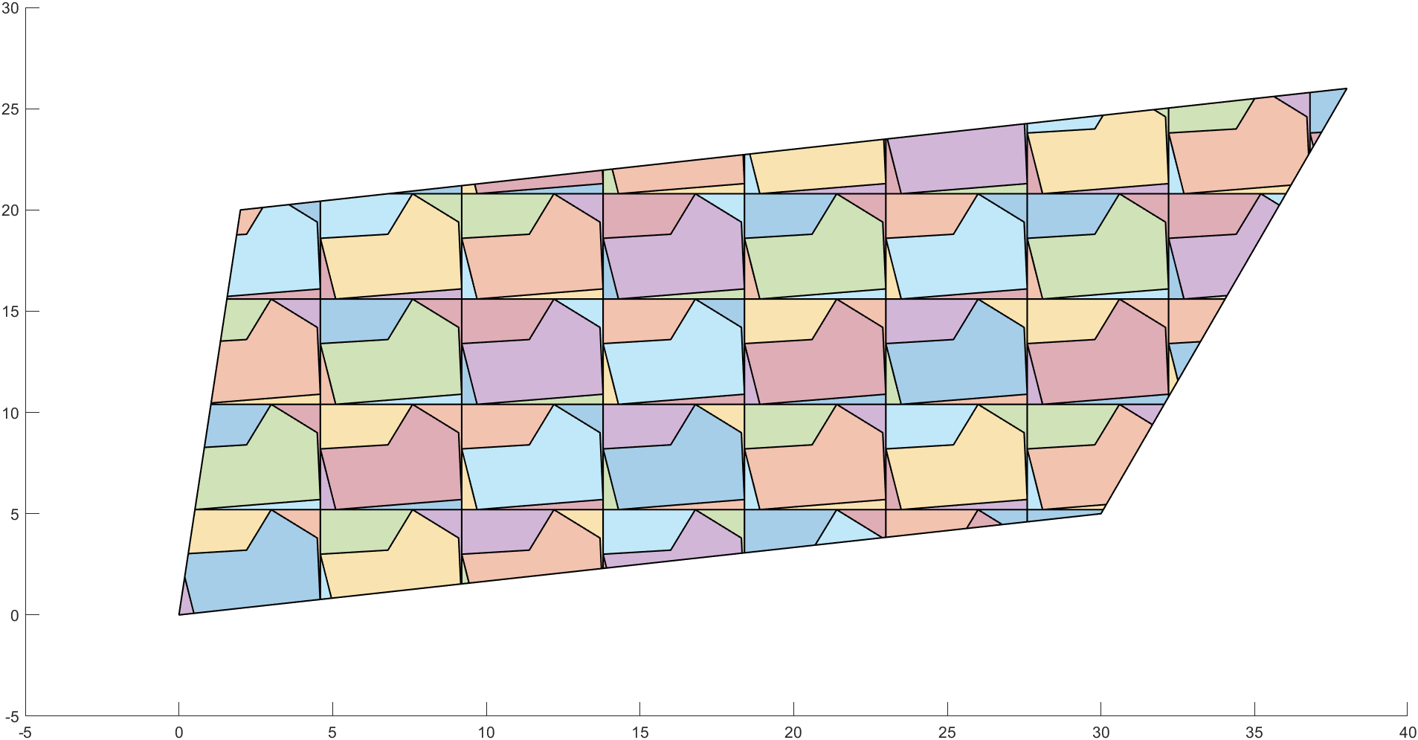

Slide 27
